Slide 1

第1章 概率基础
Probability Base
数理统计课题组

Slide 2

本章大纲
1.1 概率分布与分布的特征
1.2 常见的统计分布
1.3 样本与抽样分布

Slide 3
1.1 概率分布与分布的特征
(Probability distributions and distribution characteristics)
1.1.1 联合分布
1.1.2 随机变量函数的分布
1.1.3 条件数学期望
1.1.4 矩母函数

Slide 4
1.1 概率分布与分布的特征
1.1.1 联合分布(Joint Distribution)
联合分布函数：设X₁, X₂,…, X_{n}是n个随机变量， 对给定的n个实数x₁, x₂,…, x_{n} ,称
F(x₁, x₂,…, x_{n})=P (X₁≤ x₁, X₂≤ x₂,…, X_{n} ≤ x_{n})
为其联合分布函数。

Slide 5
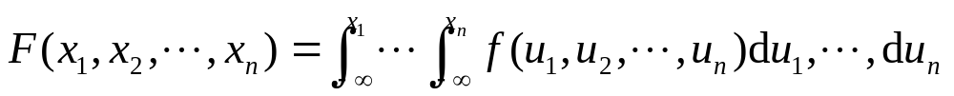
1.1 概率分布与分布的特征
1.1.1 联合分布(Joint Distribution)
离散型：联合概率函数
p(x₁, x₂,…, x_{n})=P (X₁= x₁, X₂=x₂,…, X_{n} = x_{n})
连续型：联合概率密度函数
如果存在n维非负可积函数f (x₁, x₂,…, x_{n} )，使得
则称f (x₁, x₂,…, x_{n} )为其联合概率密度函数

Slide 6

1.1 概率分布与分布的特征
1.1.1 联合分布(Joint Distribution)
边缘分布函数：设X₁, X₂,…, X_{n}是n个随机变量，
F(X₁, X₂,…, X_{n})为其n维联合分布函数，对正整数
1 ≤k ≤ n，称
F _{1,2,}…_{,k}(X₁, X₂, …, X_{k})
=F(x₁, x₂, …, x_{k},+∞,…,+∞)
=P (X₁≤ x₁, X₂≤ x₂,…, X_{k} ≤ x_{k} , X_{k+1} ≤ +∞,…, X_{n} ≤ + ∞ )
为k维边缘分布，这样的边缘分布有 个。

Slide 7
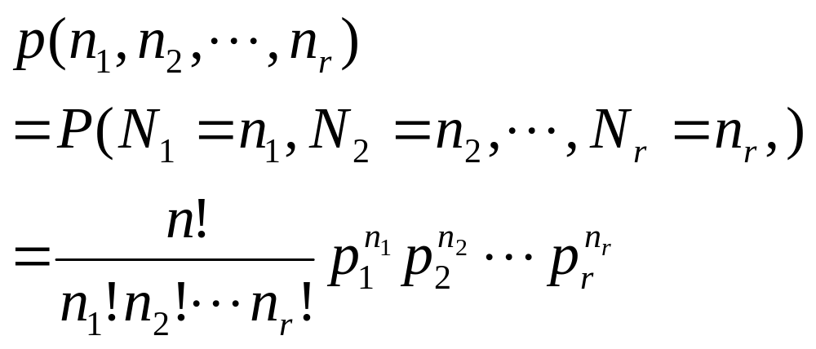
1.1.1 联合分布(Joint Distribution)
【例1.1】 多项分布（Multinomial Distribution)
一个随机现象共有r种可能的结果，第i种结果出现的概率为p_{i}。做n次独立重复实验，以N_{i}记第i种结果出现的次数，则对给定的r个非负整数n₁,n₂, … ,n_{r}(n₁+n₂+…+n_{r} =n),有
称为多项分布（ r 项分布）

Slide 8
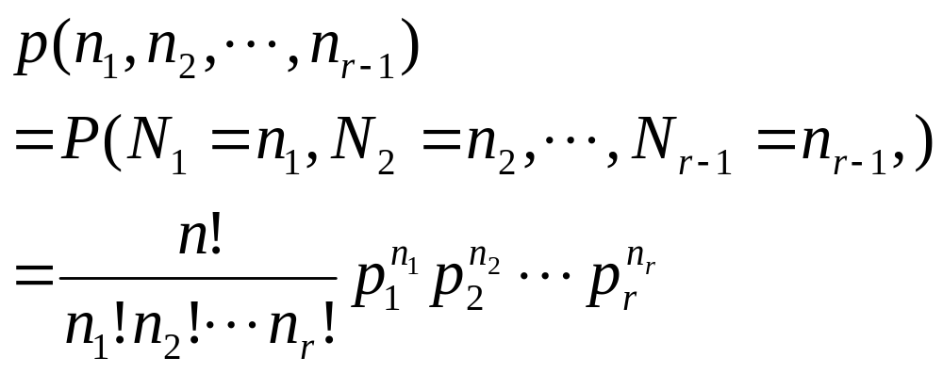
1.1.1 联合分布(Joint Distribution)
【例1.1】 多项分布（Multinomial Distribution)
由于N₁+N₂+…+N_{r} =n,所以r 项分布实际是r-1维的，可以改记为
显然二项分布是多项分布的边缘分布

Slide 9
1.1.1 联合分布(Joint Distribution)
【例1.2】 Farlie-Morgenstern Family (P77-79)
设F(x)和G(x)都是一维连续型分布函数（cdf）,可以证明，对任意-1≤α≤1，
H(x,y)=F(x)G(y){1+ α[1-F(x)][1-G(y)]}
是二维连续型分布函数。
H(x,∞)=F(x)， H(∞,y)=G(y)
取F(x)和G(x)都是[0，1]区间的均匀分布，此时
F(x)= x， 1≤x≤1；
G(y)= y， 1≤y≤1；

Slide 10
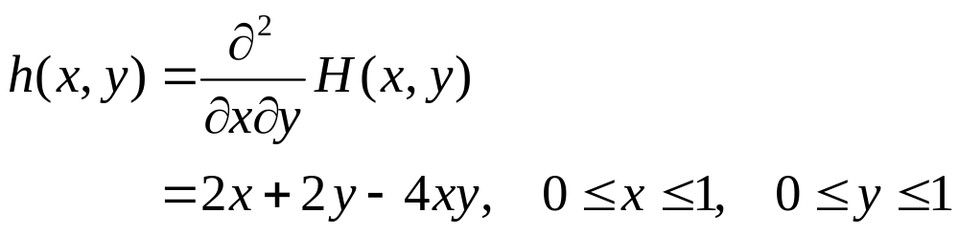
1.1.1 联合分布(Joint Distribution)
【例1.2】 Farlie-Morgenstern Family (P77-79)
对α=-1
H(x,y)=xy[1-(1-x)(1-y)]
二维密度函数为
注：当F(x)和G(x)都是[0，1]区间的均匀分布时，此时联合分布函数H(x,y)称为copula,可改记为C(x,y)。

Slide 11
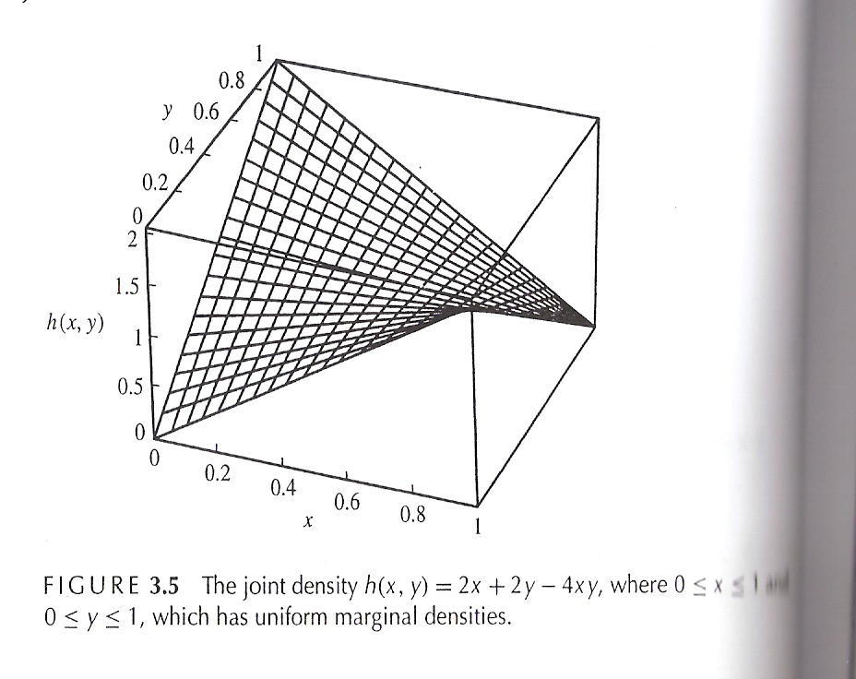
1.1.1 联合分布(Joint Distribution)
【例1.2】 Farlie-Morgenstern Family (P77-79)

Slide 12
1.1 概率分布与分布的特征
1.1.2 随机变量的函数的分布
设X₁, X₂,…, X_{n}是n个随机变量，fX₁, X₂,…, X_{n} (x₁, x₂,…, x_{n}）是其联合密度函数。若
Y₁=g₁(X₁, X₂,…, X_{n})，…, Y_{n}=g_{n}(X₁, X₂,…, X_{n})
是（ X₁, X₂,…, X_{n} ）与（ Y₁, Y₂,…, Y_{n} ）的一一对应变换，其反变换
X₁=h₁(y₁, y₂,…, y_{n})，…, X_{n}=h_{n}(y₁, y₂,…, y_{n})
具有连续的一阶偏导数，则Y₁, Y₂,…, Y_{n} 的联合密度函数为
fy₁, y₂,…, y_{n} (y₁, y₂,…, y_{n})= fX₁, X₂,…, X_{n} (x₁, x₂,…, x_{n})| J_{g}⁻¹ (x₁, x₂,…, x_{n})|
其中x₁=h₁(y₁, y₂,…, y_{n})，…, x_{n}=h_{n}(y₁, y₂,…, y_{n})

Slide 13
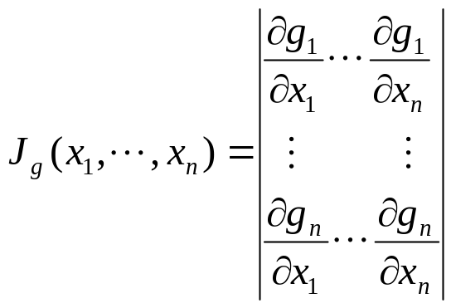
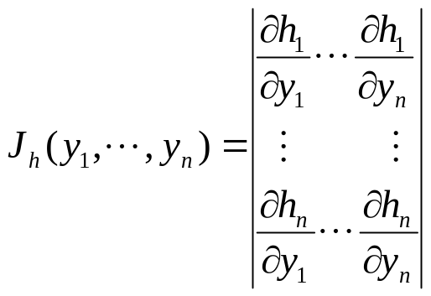
1.1 概率分布与分布的特征
1.1.2 随机变量的函数的分布
是雅可比（Jacobian）行列式
记
则
fy₁, y₂,…, y_{n} (y₁, y₂,…, y_{n})= fX₁, X₂,…, X_{n} (x₁, x₂,…, x_{n})| J_{h}(y₁, y₂,…, y_{n})|
其中x₁=h₁(y₁, y₂,…, y_{n})，…, x_{n}=h_{n}(y₁, y₂,…, y_{n})

Slide 14
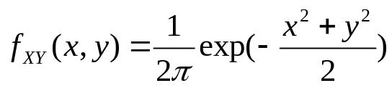
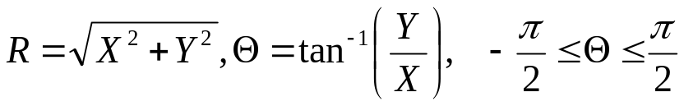

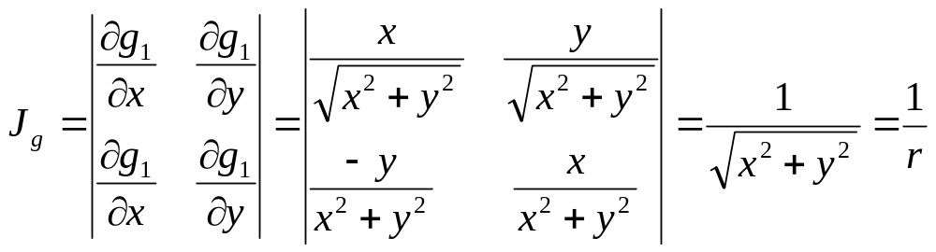
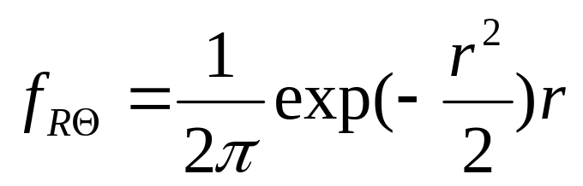
1.1.2 随机变量的函数的分布
例1.3 (P99-102)
设X，Y是独立的N(0，1)随机变量，其联合密度为
做变换
逆变换

Slide 15
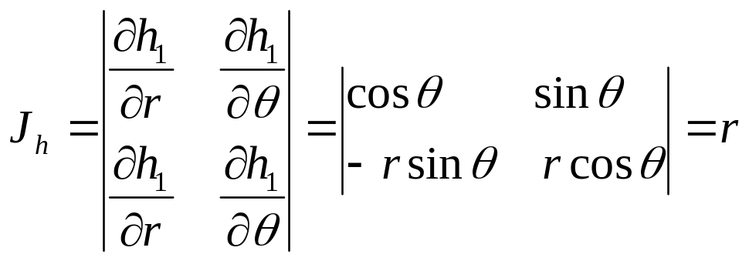
1.1.2 随机变量的函数的分布
例1.3 (P99-102)
或由
fy₁, y₂,…, y_{n} (y₁, y₂,…, y_{n})= fX₁, X₂,…, X_{n} (x₁, x₂,…, x_{n})| J_{h}(y₁, y₂,…, y_{n})|
其中x₁=h₁(y₁, y₂,…, y_{n})，…, x_{n}=h_{n}(y₁, y₂,…, y_{n})

Slide 16
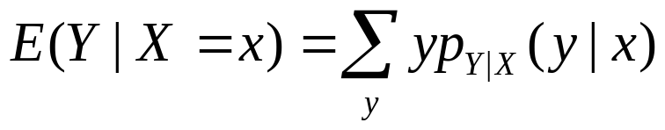
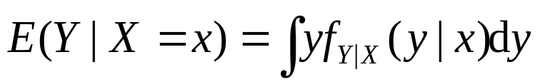
1.1 概率分布与分布的特征
1.1.3 条件数学期望（Conditional Expection）
设给定X=x时Y的条件分布为F_{Y|X}(y|x),则称
E(Y| X=x)=∫yd F_{Y|X}(y|x)
为给定X=x时Y的条件期望。如果X的取值没有事先给定，
则E(Y| X)也是随机变量， 是X的函数。
离散型
连续型
Y的函数h(Y)的条件期望为 E[h(Y)| X=x]=∫h(y)d F_{Y|X}(y|x)

Slide 17
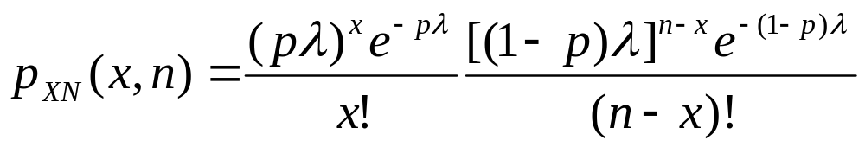
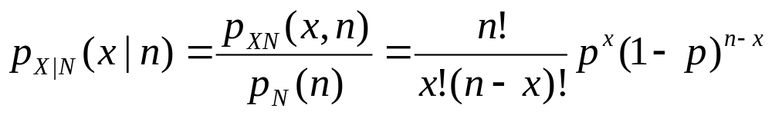
1.1.3 条件数学期望（Conditional Expection）
例1.4 P147
一个[0，1]区间的Possion过程平均发生次数为λ，记N是[0，1]区间发生的总次数，对p <1，记X是[0，p]区间发生的次数，求给定N = n时X的条件分布和条件期望。
解
所以Y的条件期望为 np。

Slide 18
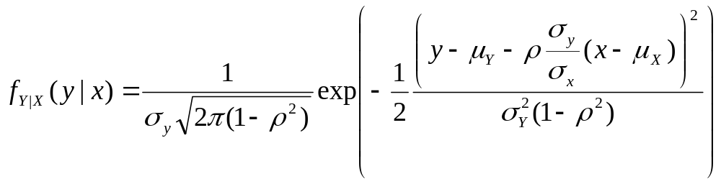
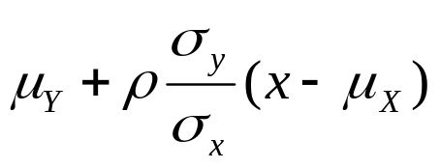

1.1.3 条件数学期望（Conditional Expection）
例1.5 P148
设X，Y是二维联合正态分布，由于
所以给定X=x时Y的条件期望为
问题 是什么

Slide 19

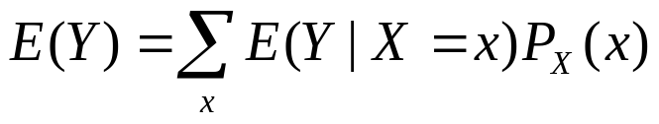
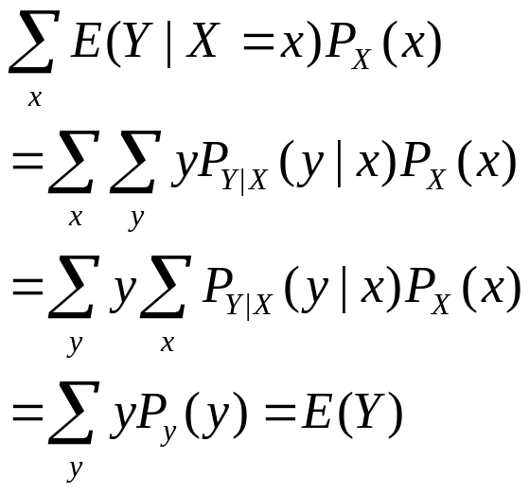
1.1.3 条件数学期望（Conditional Expectation）
全期望公式（Law of total expectation) P149
离散型为
证：

Slide 20
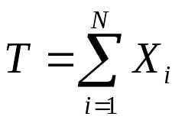
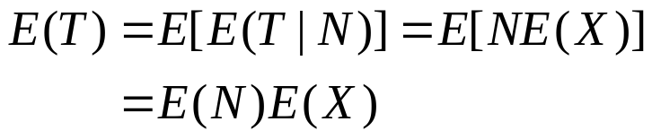
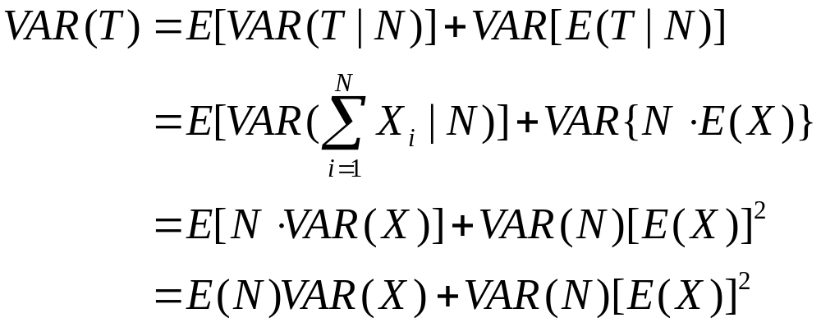
1.1.3 条件数学期望（Conditional Expection）
随机和(Random Sums) P150
其中N是与X_{i}相互独立的随机变量， X_{i}有相同的期望E(X),则
设 X_{i}有相同的方差VAR(X),则

Slide 21
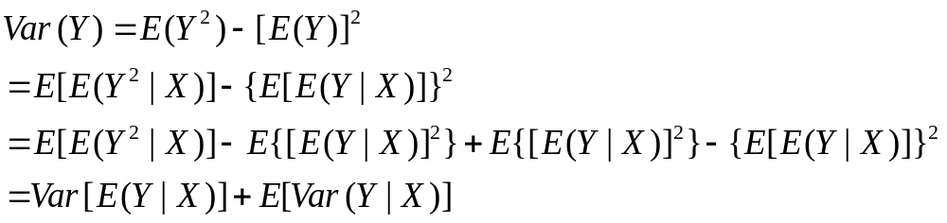
1.1.3 条件数学期望（Conditional Expection）
方差公式 P151
证：

Slide 22
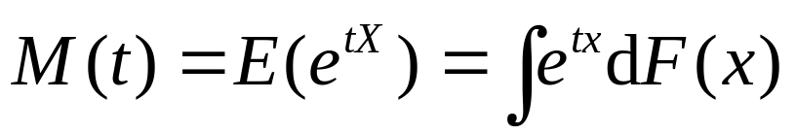
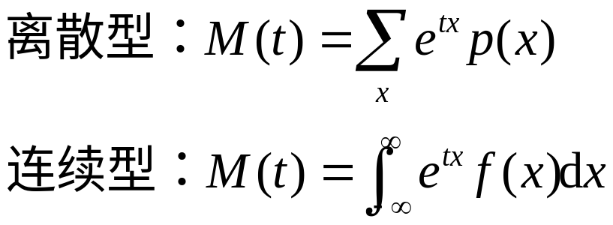
1.1 概率分布与分布的特征
1.1.4 矩母函数（Moment-generating function) P155
如果一个分布函数F(x)的矩母函数M(t)在包含0的一个开区间内存在，则两者是相互惟一确定的。

Slide 23

1.1 概率分布与分布的特征
1.1.4 矩母函数（mgf, Moment-generating function) P155
性质 A 如果一个分布函数F(x)的矩母函数M(t)在包含0的一个开区间内存在，则两者是相互惟一确定的。
性质 B 如果一个矩母函数M(t)在包含0的一个开区间内存在，则

Slide 24
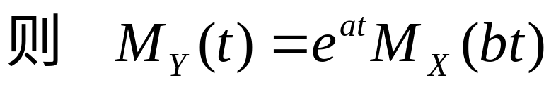
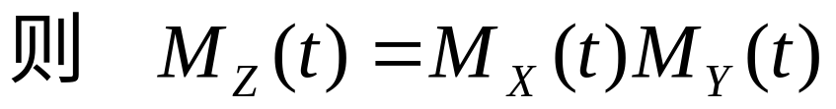
1.1 概率分布与分布的特征
1.1.4 矩母函数（Moment-generating function) P155
性质 C 设 Y=a+bX
性质 D 设X和Y是独立随机变量, Z=X+Y, 则

Slide 25
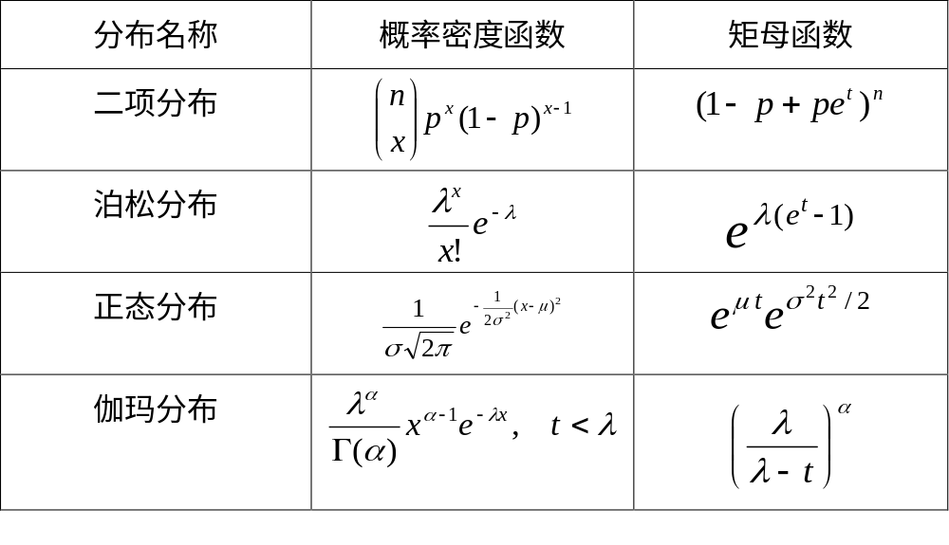
1.1 概率分布与分布的特征
1.1.4 矩母函数（Moment-generating function) P155
常见分布的矩母函数

Slide 26
1.2 常见的统计分布
1.2.1 Γ分布
1.2.2 β分布
1.2.3 χ²分布
1.2.3 t分布
1.2.4 F分布

Slide 27
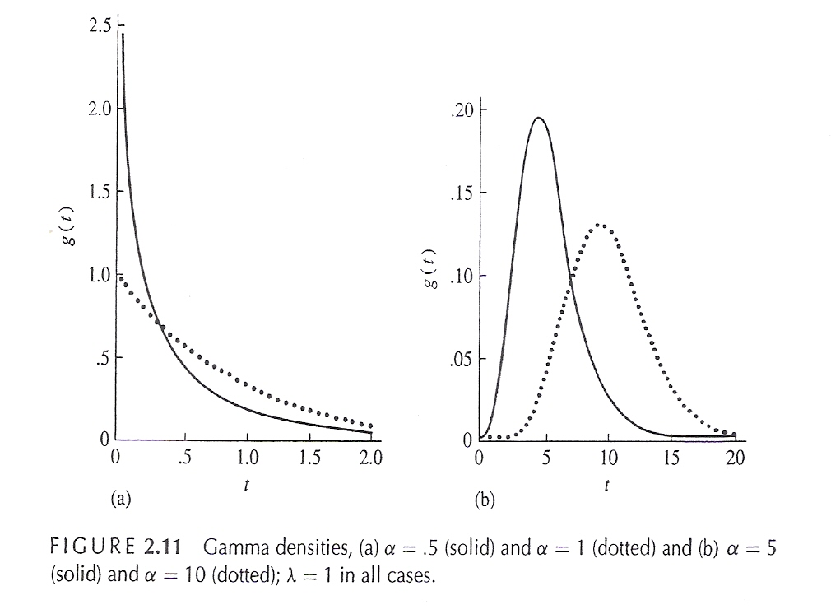
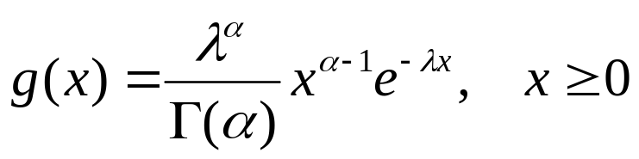
1.2 常见的统计分布
1.2.1 Γ分布和χ²分布 P53 P192
Γ(伽玛)分布的概率密度为
其中参数α>0称为形状参数
（shape prameter）
参数λ>0称为规模参数
（scale prameter）

Slide 28
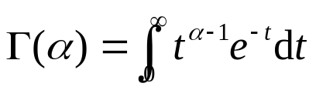
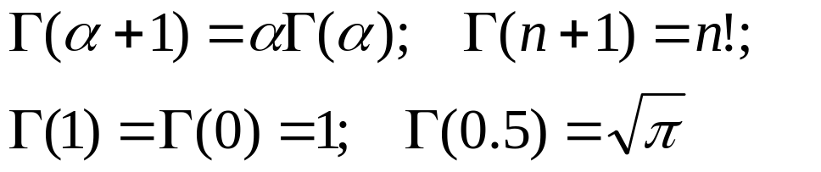
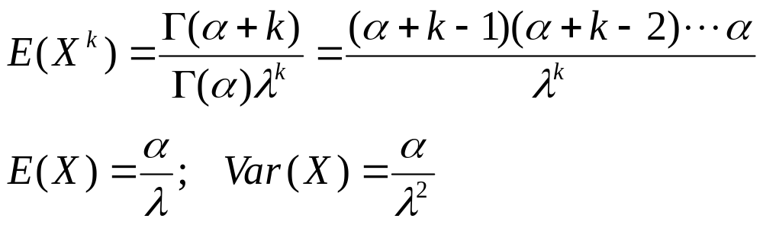
1.2 常见的统计分布
1.2.1 Γ分布和χ²分布
其中 是Γ函数
性质1：

Slide 29
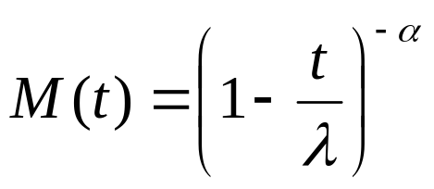
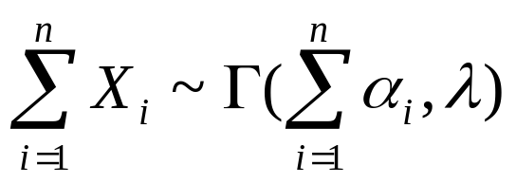
1.2 常见的统计分布
1.2.1 Γ分布和χ²分布
性质2：Γ分布的矩母函数为
性质3：可加性。若X_{i}~ Γ(α_{i}, λ), i=1,2,…,n, 且相互独立，则

Slide 30
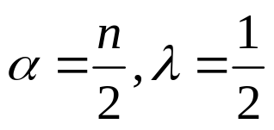
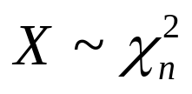
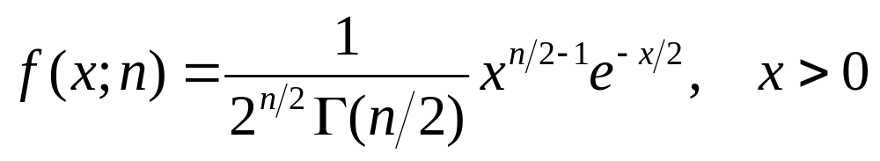
1.2 常见的统计分布
1.2.1 Γ分布和χ²分布
性质4：若X~ Γ(α, λ), 则λX~ Γ(α,1);
反之，若Y~ Γ(α, 1), 则 X/λ~ Γ(α, λ)
性质5：当α=1时，Γ分布就是指数分布e(λ)
性质6：
时的Γ分布称为自由度为n的卡方分布，
记做

Slide 31
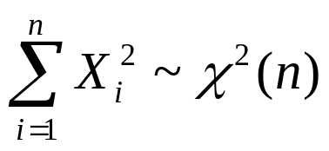
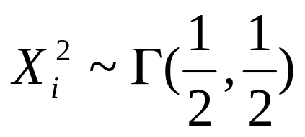
1.2 常见的统计分布
1.2.1 Γ分布和χ²分布
性质7：若X₁, X₂,…, X_{n} iid~N(0,1),则
证明：只须证明
再根据可加性即得
iid表示独立同分布（independent identical distribution）

Slide 32
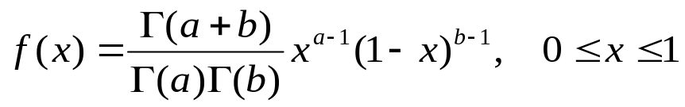
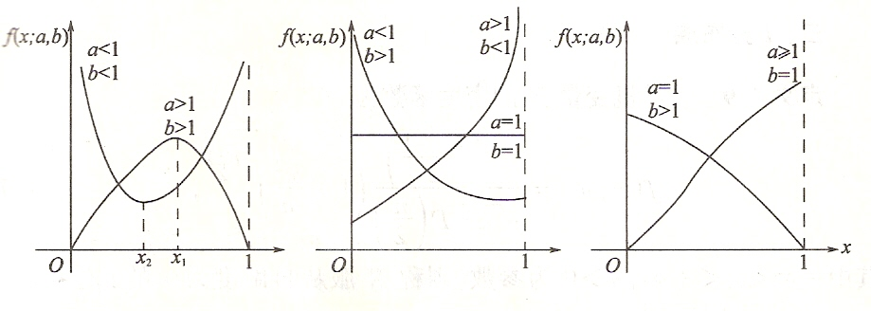
1.2 常见的统计分布
1.2.2 β分布 P58
β分布的概率密度为
其中a>0，b>0是参数，当a=b=1时就是β分布就是U (0，1)

Slide 33
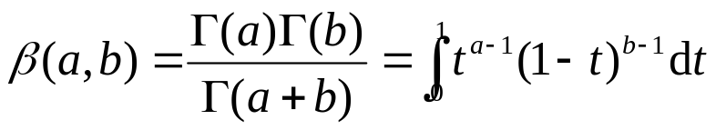
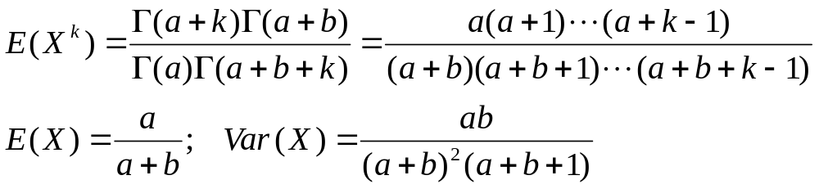
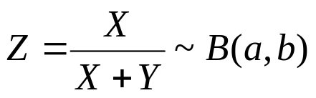
1.2 常见的统计分布
1.2.2 β分布
是β函数
性质1：
性质2：设X~ Γ(a, λ), X~ Γ(b, λ), 相互独立，则

Slide 34
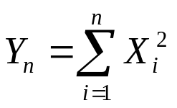

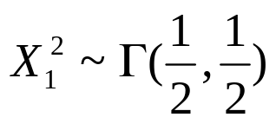
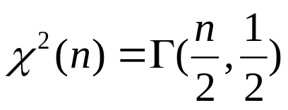
1.2 常见的统计分布
1.2.3 χ²分布 P193
若X₁, X₂,…, X_{n} iid~N(0,1),则称 为自由度为n的卡方分布，
记做
性质：当n =1时
再根据可加性即得
于是得χ²(n)的密度函数
iid表示独立同分布（independent identical distribution）

Slide 35
1.2 常见的统计分布
1.2.3 χ²分布
由阿贝(Abbe) 于1863年首先给出，后来由海尔墨特(Hermert)和卡·皮尔逊(K·Pearson) 分别于1875年和1900年推导出来
期望为：E(χ²(n))=n，方差为：Var(χ²(n))=2n
n=1
n=4
n=10
n=20
χ²
不同自由度的卡方分布

Slide 36
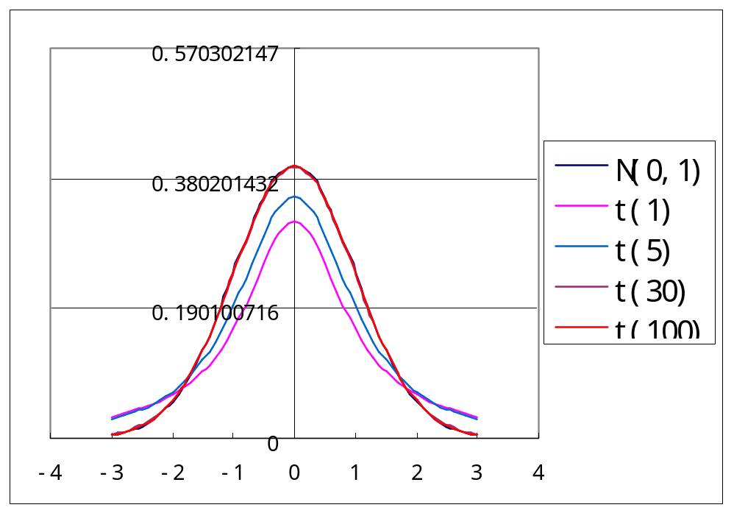


1.2 常见的统计分布
1.2.4 t 分布 P193
设Z~N(0,1),U~χ²(n)，则
称为自由度为n 的t分布，
记为T~t(n)

Slide 37


1.2 常见的统计分布
1.2.5 F分布 P194
由统计学家费舍(R.A.Fisher) 提出的，以其姓氏的第一个字母来命名则
设若U为服从自由度为n₁的χ²分布，即U~χ²(n₁)，
V为服从自由度为n₂的χ²分布，即V~χ²(n₂),
且U和V相互独立，则称
为服从自由度n₁和n₂的F分布，记为

Slide 38

1.2 常见的统计分布
1.2.5 F分布
3. F分布的期望为
若F~F(n₁,n₂)，
则1/F~F(n₂,n₁)
（1,10)
(5,10)
5. 若T~t(n)，则T²~F(1,n)
(10,10)
F
不同自由度的F分布
Notes:
As a result of this class, you will be able to ...

Slide 39
1.3 样本与抽样分布
1.3.1 样本均值的抽样分布
1.3.2 中心极限定理
1.3.3 样本方差的抽样分布

Slide 40


1.3.1 样本均值的抽样分布
(例题分析)
若X₁, X₂,…, X_{n} iid~N(μ,σ²), 则称X₁, X₂,…, X_{n}为正态分布N(μ,σ²)一个容量为n的简单随机样本,简称为样本。
样本均值 sample mean
样本方差 sample variance

Slide 41


1.3.1 样本均值的抽样分布
(例题分析)
【例】设总体X的分布为
P(X=1)=P(X=2)=P(X=3)=P(X=4)=1/4
总体均值
方差
.3
.2
.1
0
1
2
3
4

Slide 42
1.3.1 样本均值的抽样分布
(例题分析)
 现从总体中抽取n＝2的简单随机样本，在重复抽样条件下，共有4²=16个样本。所有样本的结果为
所有可能的n = 2 的样本（共16个）
第一个
观察值
第二个观察值
1
2
3
4
1
1,1
1,2
1,3
1,4
2
2,1
2,2
2,3
2,4
3
3,1
3,2
3,3
3,4
4
4,1
4,2
4,3
4,4

Slide 43
1.3.1 样本均值的抽样分布
(例题分析)
 计算出各样本的均值，如下表。并给出样本均值的抽样分布
16个样本的均值（x）
P (X )
.3
第一个
观察值
第二个观察值
1
2
3
4
.2
1
1.0
1.5
2.0
2.5
.1
2
1.5
2.0
2.5
3.0
0
3
2.0
2.5
3.0
3.5
1.0
1.5
2.0
2.5
3.0
3.5
4.0
X
4
2.5
3.0
3.5
4.0
样本均值的抽样分布

Slide 44


1.3.1 样本均值的抽样分布
(例题分析)
总体分布
抽样分布
.3
P ( X )
.3
.2
.2
.1
.1
0
0
1
2
3
4
1.0
1.5
2.0
2.5
3.0
3.5
4.0
X
μ = 2.5
σ² =1.25

Slide 45

1.3.1 样本均值的抽样分布
正态总体
样本均值 ‾X 的抽样分布
当总体分布为正态分布N (μ,σ² ) 时，则样本均值‾X 服从正态分布N(μ,σ²/n) ，其均值 仍为μ，方差为σ²/n

Slide 46
1.3.2 中心极限定理
中心极限定理
当总体分布不为正态分布或未知 时，但其均值μ和方差σ²都存在，则当n相当大时，样本均值‾X近似服从正态分布N(μ,σ²/n) ，其均值 仍为μ，方差为σ²/n。

Slide 47

1.3.2 中心极限定理

Slide 48



1.3.3 样本方差的抽样分布
正态总体
定理Ａ 设X₁, X₂,…, X_{n} 为正态分布N(μ,σ²)一个样本，则 与随机向量 相互独立。
证

Slide 49



1.3.3 样本方差的抽样分布
正态总体
推论 设X₁, X₂,…, X_{n} 为正态分布N(μ,σ²)一个样本，则 与S²相互独立。
定理Ｂ
首先
再由
记做 W = U+ V

Slide 50



1.3.3 样本方差的抽样分布
正态总体
由
得

Slide 51


1.3.3 样本方差的抽样分布
正态总体
推论 对于正态总体的样本有
证

